Slide 1
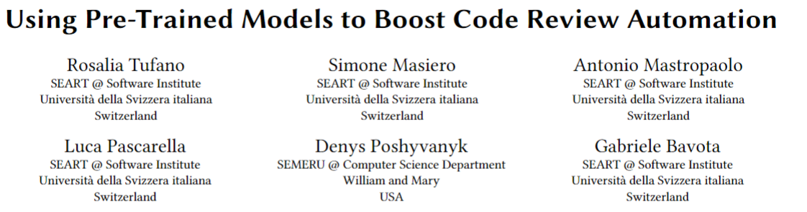
汇报人：222126项桂巳雨
2023/05/25

Slide 2
Using Pre-Trained Models to Boost Code Review Automation
Introduction
代码审查（Code Review）是一种在开放源码和工程项目中广泛采用的实践方法。考虑到这样一个过程的不可忽略的成本，研究人员开始研究将特定的代码审查任务自动化的可能性。
根据近期提出的深度学习(DL)模型，本文的目标是两项任务的自动化：
1、模型将提交审查的代码作为输入，并在其中实现可能由审查人员推荐的更改；
2、将提交的代码和以自然语言发布的审稿人评论作为输入，并自动实现审稿人所需的更改。
本文先通过证明预先训练的文本到文本传输Transformer(T5)模型在自动化代码审查任务方面优于以前的DL模型，进而在此工作的基础上进行构建。此外，也在更大更实际更有挑战性的代码评审活动数据集上进行了实验。

Slide 3
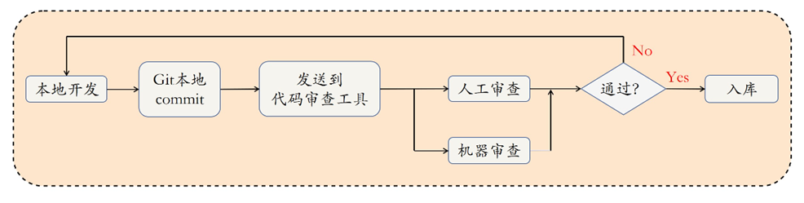
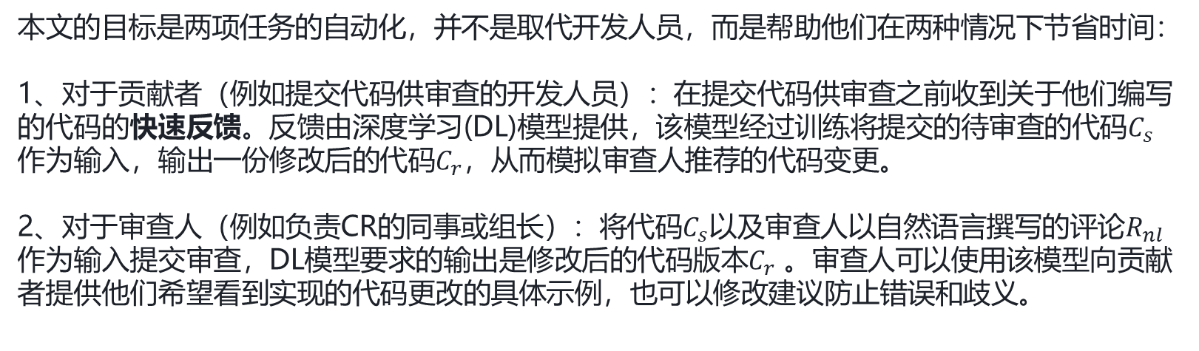
Using Pre-Trained Models to Boost Code Review Automation
Introduction
本文的目标是两项任务的自动化，并不是取代开发人员，而是帮助他们在两种情况下节省时间：
1、对于贡献者（例如提交代码供审查的开发人员）：在提交代码供审查之前收到关于他们编写的代码的快速反馈。反馈由深度学习(DL)模型提供，该模型经过训练将提交的待审查的代码$C_{s}$作为输入，输出一份修改后的代码$C_{r}$，从而模拟审查人推荐的代码变更。
2、对于审查人（例如负责CR的同事或组长）：将代码$C_{s}$以及审查人以自然语言撰写的评论$R_{nl}$作为输入提交审查，DL模型要求的输出是修改后的代码版本$C_{r}$ 。审查人可以使用该模型向贡献者提供他们希望看到实现的代码更改的具体示例，也可以修改建议防止错误和歧义。

Slide 4
Using Pre-Trained Models to Boost Code Review Automation
Pre-Trained Model——T5
Text-to-Text Transfer Transformer (简称T5)是基于Transformer架构的模型：

Slide 5
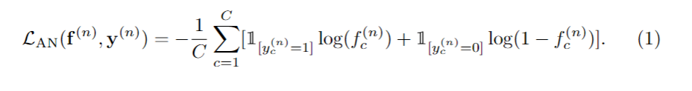


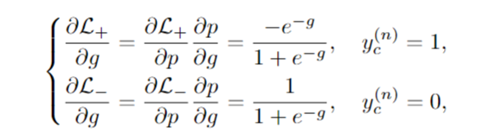
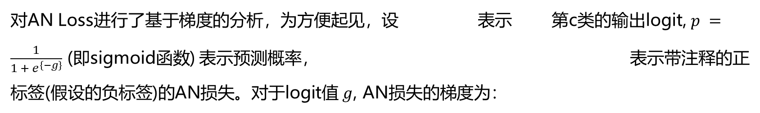
Using Pre-Trained Models to Boost Code Review Automation
Loss Function
assuming-negative (AN) loss AN损失函数：将未标注的标记统一视为负标记
对AN Loss进行了基于梯度的分析，为方便起见，设 表示 第c类的输出logit, $p =\frac{1}{1 + e^{\left\{−g\right\}}}$ (即sigmoid函数) 表示预测概率， 表示带注释的正标签(假设的负标签)的AN损失。对于logit值 $g$, AN损失的梯度为：

Slide 6
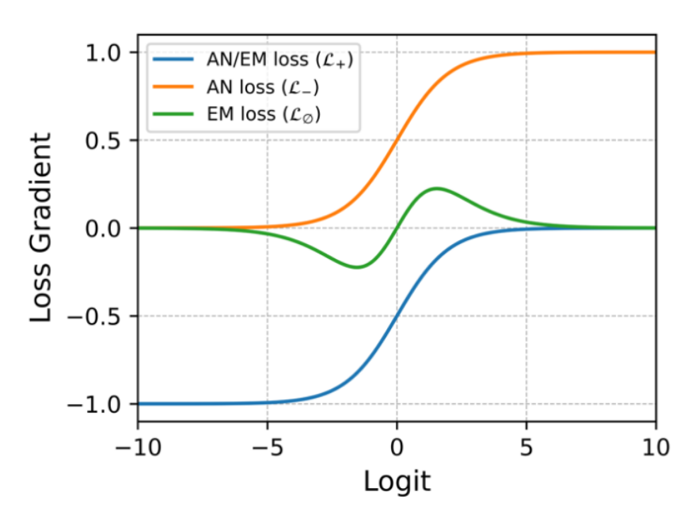
Using Pre-Trained Models to Boost Code Review Automation
Loss Function
assuming-negative (AN) loss基于梯度的分析：

Slide 7
Using Pre-Trained Models to Boost Code Review Automation
Loss Function
assuming-negative (AN) loss 的缺陷：
假定负标签的支配效：假设的负标签比已注释的正标签多 C-1 倍。因此，受相同梯度机制的影响，模型训练将以假设的负标签为主，直到拟合良好，这阻碍了模型从已注释的正标签中学习；
引入了标签噪声：在AN损失中，正标签被错误地假设为负标签这种情况是不可避免的。由于梯度机制相同，虚假负标签和真实正标签会严重影响模型。
对自信（confident）的正标签预测有过度抑制：在训练过程中，模型可能会对一个假设的负标签输出一置信度很高的（confident）的正预测，而这个负标签可能是一个真实的正预测。然而AN 损失将为它提供很大的梯度（见梯度图），旨在获得更小的 logit。

Slide 8
谢谢大家

